Slide 1
27
Instituto de Líderes Cristianos
Administración Básica para Ministerios Cristianos
Gabriela Tijerina-Pike, Ph.D.

Slide 2
U. 9 Dirección I L. 3 Colaboración
Instituto de Líderes Cristianos
Administración Básica para Ministerios Cristianos
Gabriela Tijerina-Pike, Ph.D.

Slide 3
Ministerio
¿Cuánto trabajo es?
Instituto de Líderes Cristianos
Administración Básica para Ministerios Cristianos
Gabriela Tijerina-Pike, Ph.D.

Slide 4
¿Llanero solitario?
¡Imposible!
Instituto de Líderes Cristianos
Administración Básica para Ministerios Cristianos
Gabriela Tijerina-Pike, Ph.D.

Slide 5
Somos
un Cuerpo en Cristo y colaboramos
Instituto de Líderes Cristianos
Administración Básica para Ministerios Cristianos
Gabriela Tijerina-Pike, Ph.D.

Slide 6
Personalidad
Conocimiento
Experiencia
Talento
Dones
Fruto
Instituto de Líderes Cristianos
Administración Básica para Ministerios Cristianos
Gabriela Tijerina-Pike, Ph.D.

Slide 7
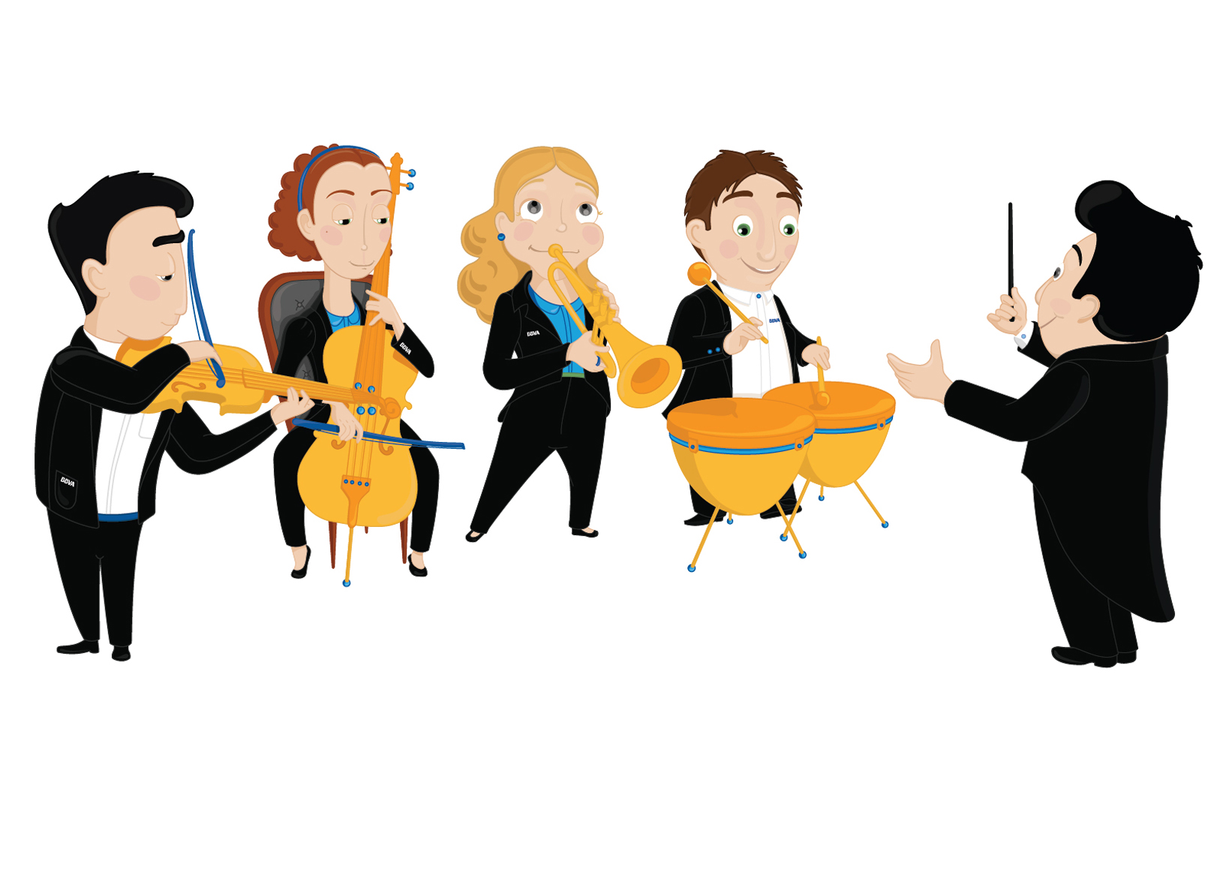
Instituto de Líderes Cristianos
Administración Básica para Ministerios Cristianos
Gabriela Tijerina-Pike, Ph.D.

Slide 8
Colaboramos
Co-laboramos
Instituto de Líderes Cristianos
Administración Básica para Ministerios Cristianos
Gabriela Tijerina-Pike, Ph.D.

Slide 9
Personalidad
Conocimiento
Experiencia
Talento
Dones
Fruto
Instituto de Líderes Cristianos
Administración Básica para Ministerios Cristianos
Gabriela Tijerina-Pike, Ph.D.

Slide 10
Armonizamos
Desarmonizamos
Instituto de Líderes Cristianos
Administración Básica para Ministerios Cristianos
Gabriela Tijerina-Pike, Ph.D.

Slide 11
Aprendiz
Director
Maestro líder
Colaborador
Instituto de Líderes Cristianos
Administración Básica para Ministerios Cristianos
Gabriela Tijerina-Pike, Ph.D.

Slide 12
¿Colaboro con otros?
¿Permito colaboración de otros?
Instituto de Líderes Cristianos
Administración Básica para Ministerios Cristianos
Gabriela Tijerina-Pike, Ph.D.

Slide 13
¿Solo? ¿Banda? ¿Trío? ¿Dúo? ¿Orquesta?
Instituto de Líderes Cristianos
Administración Básica para Ministerios Cristianos
Gabriela Tijerina-Pike, Ph.D.

Slide 14
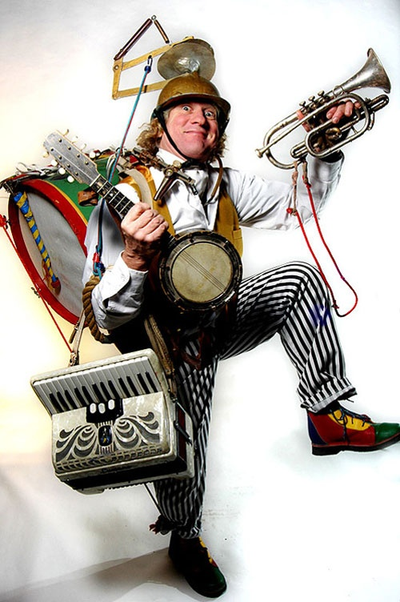
Instituto de Líderes Cristianos
Administración Básica para Ministerios Cristianos
Gabriela Tijerina-Pike, Ph.D.

Slide 15
Tarea No. 27
1. Describir 5 ó más invitaciones que he recibido o he dado para colaborar en el ministerio.
Instituto de Líderes Cristianos
Administración Básica para Ministerios Cristianos
Gabriela Tijerina-Pike, Ph.D.

